Slide 1





Lịch sử
ôn tập

Slide 2
YÊU CẦU CẦN ĐẠT
- Nắm được kiến thức đã học từ bài 7 đến bài 19, trình bày bốn giai đoạn: Buổi đầu độc lập, Nước Đại Việt thời Lý - Trần và buổi đầu thời Hậu Lê
- Kể tên các sự kiện lịch sử tiêu biểu của mỗi giai đoạn và trình bày tóm tắt các sự kiện đó bằng ngôn ngữ của mình.

Slide 3
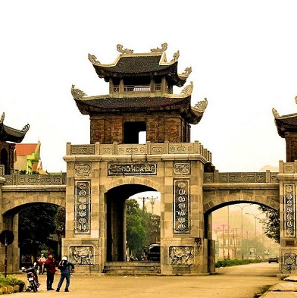
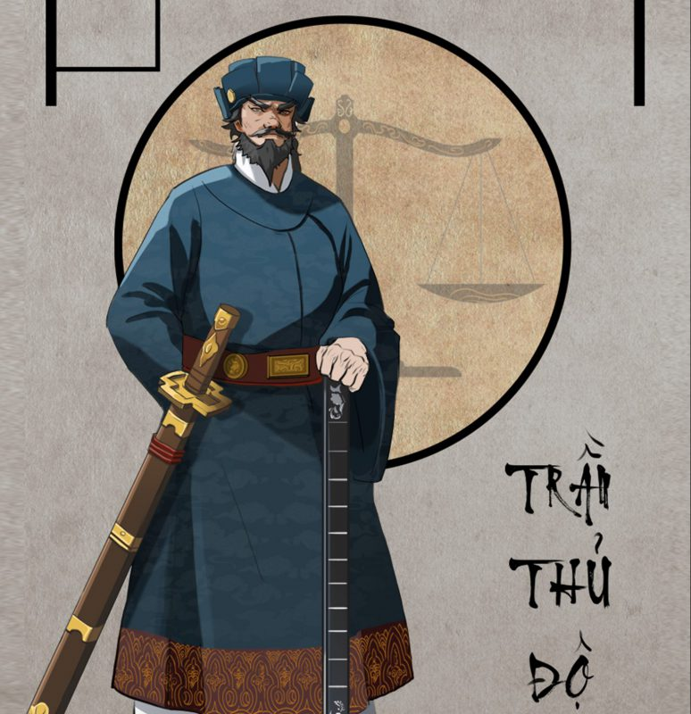
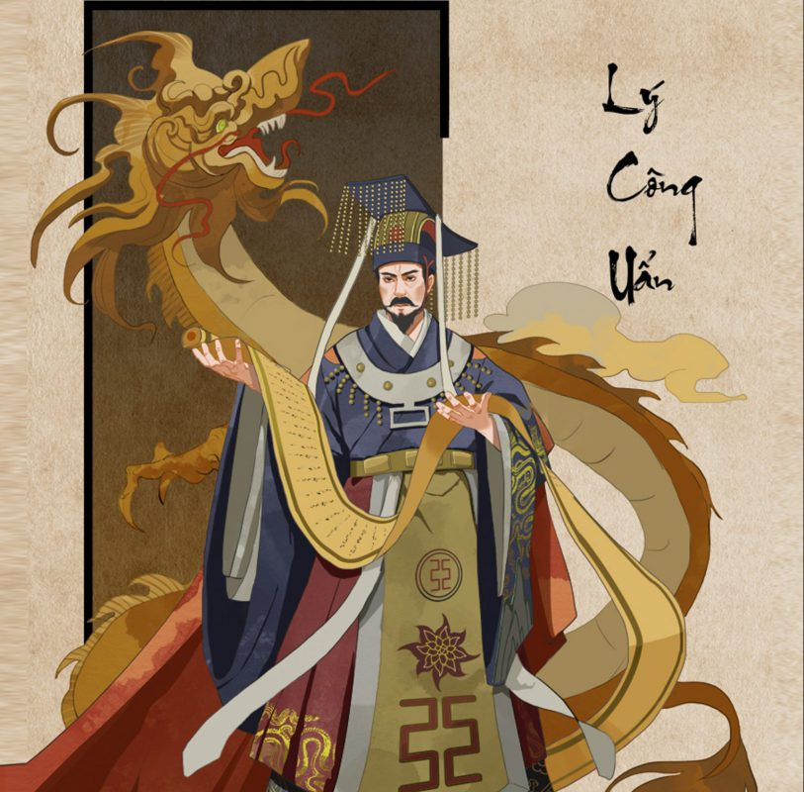
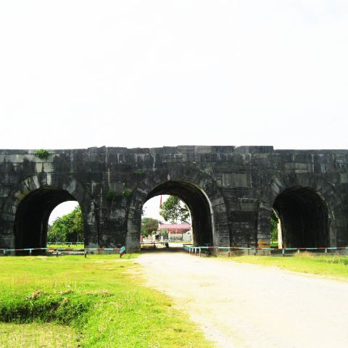
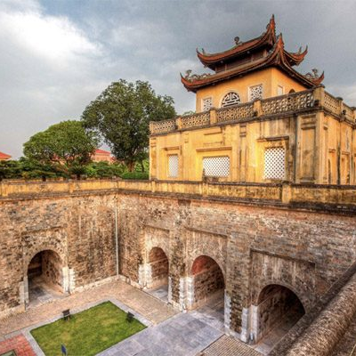
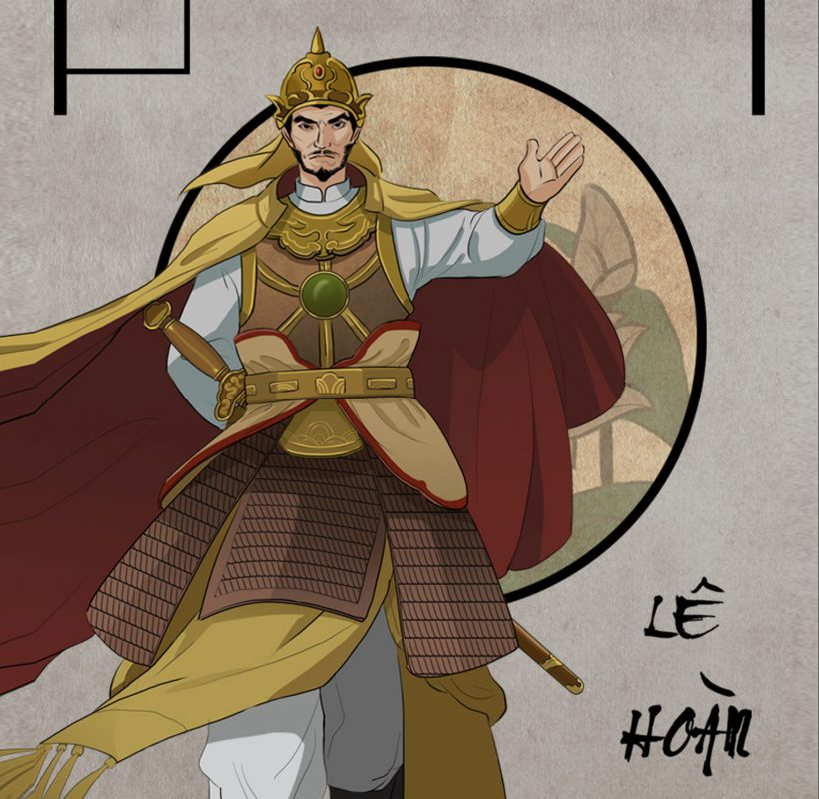
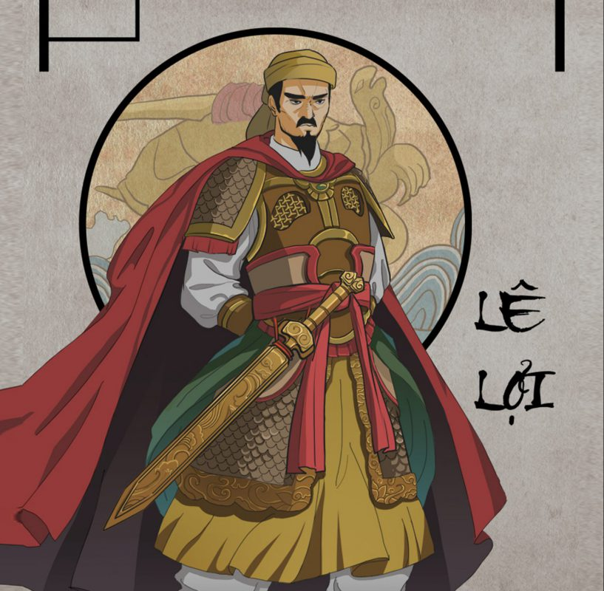
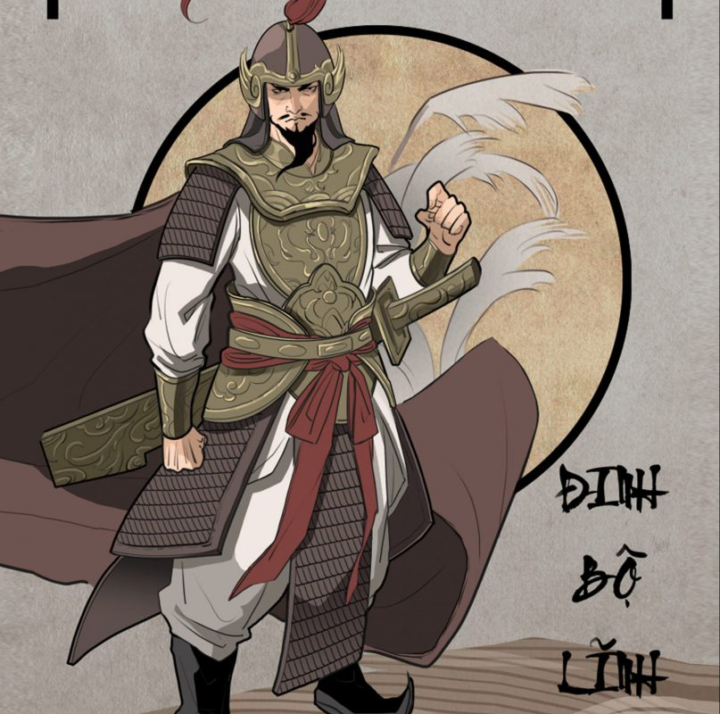
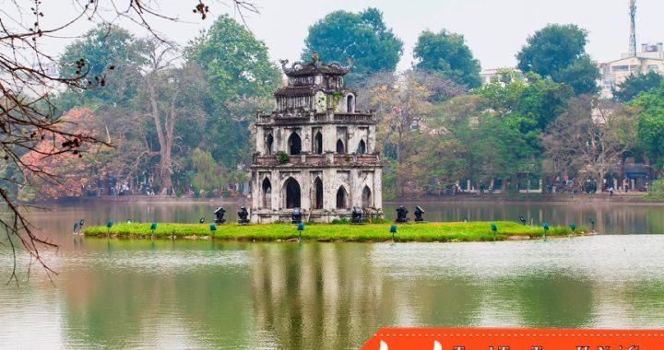
Các giai đoạn lịch sử

Slide 4
Các giai đoạn lịch sử
938
Cho biết tên các giai đoạn lịch sử đã được học từ bài 7 đến bài 15.
1009
1226
1400
Thế kỷ XV

Slide 5
Các giai đoạn lịch sử
938
Buổi đầu độc lập
1009
Nước Đại Việt thời Lý
1226
Nước Đại Việt thời Trần
1400
Nước Đại Việt buổi đầu thời Hậu Lê
Thế kỷ XV

Slide 6
Các triều đại
Việt Nam
từ năm 938
đến thế kỷ XV

Slide 7
Các triều đại Việt Nam từ năm 938 đến thế kỷ XV
968
980
1009
1226
1400
1407
1428
Thế kỷ XV
Sắp xếp tên các triều đại Việt Nam từ năm 938 đến thế kỷ XV theo đúng trình tự thời gian.
Nhà Hậu Lê
Nhà Tiền Lê
Nhà Trần
Nhà Lý
Nhà Hồ
Nhà Đinh

Slide 8
Các triều đại Việt Nam từ năm 938 đến thế kỷ XV
Thời gian
Triều đại
Tên nước
Kinh đô
968 - 980
Nhà Đinh
Đại Cồ Việt
Hoa Lư (Ninh Bình)
981 - 1009
Nhà Tiền Lê
Đại Cồ Việt
Hoa Lư (Ninh Bình)
1009 - 1226
Nhà Lý
Đại Việt
Thăng Long (Hà Nội)
1226 - 1400
Nhà Trần
Đại Việt
Thăng Long (Hà Nội)
1400 - 1407
Nhà Hồ
Đại Ngu
Tây Đô (Thanh Hóa)
1428 – Thế kỷ XV
Nhà Hậu Lê
Đại Việt
Thăng Long (Hà Nội)
Notes:
Năm 938, Ngô Quyền đánh tan quân Nam Hán, chấm dứt hơn 1000 năm đô hộ của phong kiến phương Bắc. Ngô Quyền xưng vương, đặt kinh đô ở Cổ Loa.
Tên nước Đại Cồ Việt tồn tại 86 năm (968-1054) trải qua suốt đời Ðinh (968-979), Tiền Lê (980-1009) và đầu thời Lý (1010-1053).

Slide 9
Buổi đầu
độc lập
Nước Đại Việt
thời Lý
Nước Đại Việt
thời Trần
Nước Đại Việt buổi đầu
thời Hậu Lê
938
968
980
1009
1226
1400
1407
1428
Thế kỷ XV
Nhà Đinh
Nhà Tiền Lê
Nhà Lý
Nhà Trần
Nhà Hồ
Nhà Hậu Lê
Từ buổi đầu độc lập đến thời Hậu Lê (thế kỷ XV), trong quá trình dựng nước và giữ nước
có những sự kiện tiêu biểu nào?
Notes:
Năm 938, Ngô Quyền đánh tan quân Nam Hán, chấm dứt hơn 1000 năm đô hộ của phong kiến phương Bắc. Ngô Quyền xưng vương, đặt kinh đô ở Cổ Loa.
Tên nước Đại Cồ Việt tồn tại 86 năm (968-1054) trải qua suốt đời Ðinh (968-979), Tiền Lê (980-1009) và đầu thời Lý (1010-1053).

Slide 10
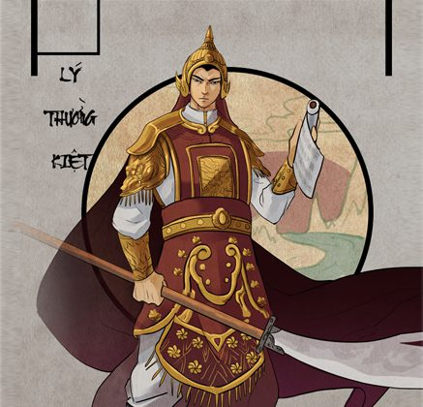
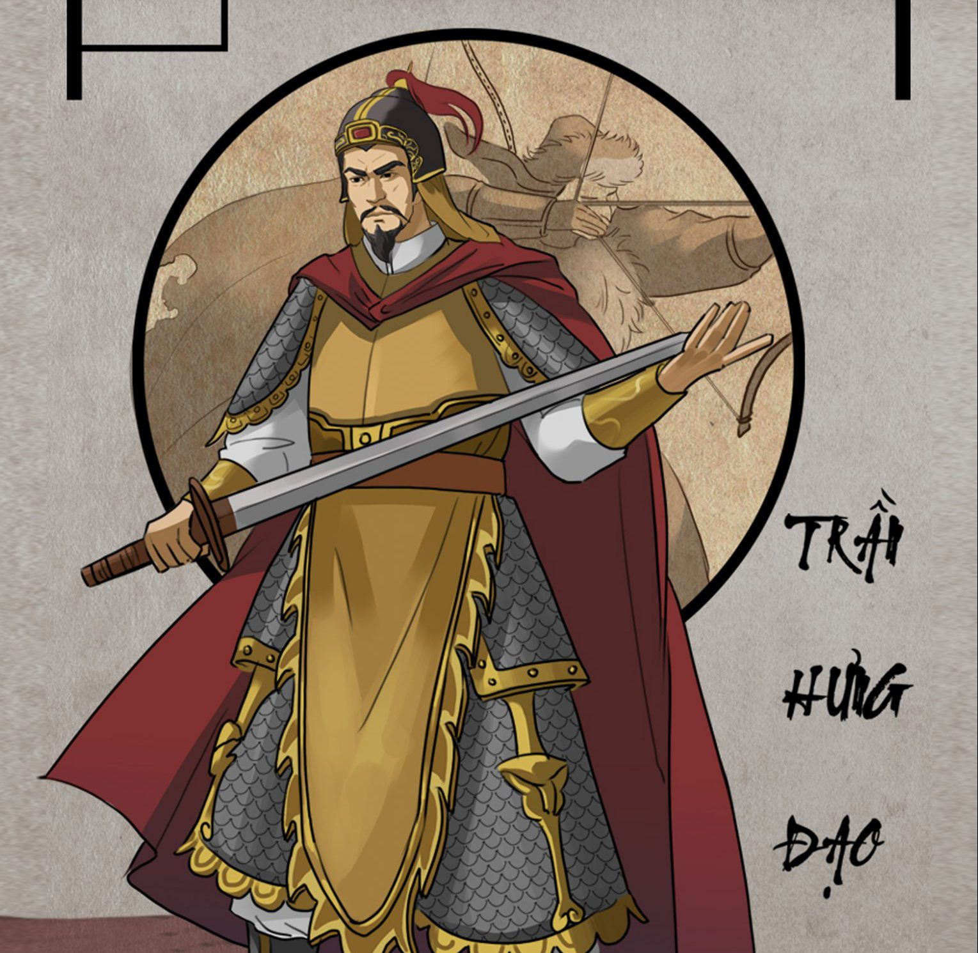
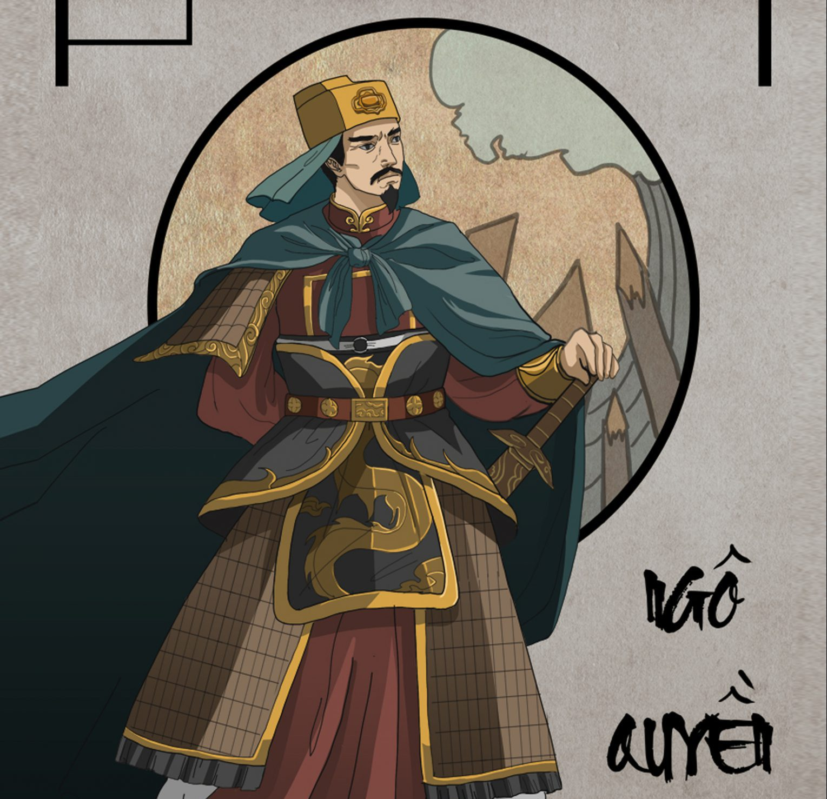

Một số
sự kiện
Lịch sử
tiêu biểu

Slide 11
Xem video và kết hợp với những nội dung đã học, hoàn thành bảng sau.
Một số sự kiện lịch sử tiêu biểu
Thời gian (năm)
Gắn liền với
nhân vật lịch sử
Sự kiện lịch sử
938
968
981
1009
1010
1075 - 1077
1226
1258, 1285, 1287-1288
1400
1427

Slide 12
Một số sự kiện lịch sử tiêu biểu
Thời gian (năm)
Gắn liền với
nhân vật lịch sử
Sự kiện lịch sử
938
Chiến thắng trên sông Bạch Đằng
Ngô Quyền
968
Dẹp loạn 12 sứ quân
Đinh Bộ Lĩnh
Kháng chiến chống quân Tống xâm lược lần thứ nhất
981
Lê Hoàn
1009
Nhà Lý thành lập
Lý Công Uẩn
Nhà Lý dời dô từ Hoa Lư ra Đại La, đặt tên kinh đô là Thăng Long
1010
Lý Công Uẩn
Kháng chiến chống quân Tống xâm lược lần thứ hai
1075 - 1077
Lý Thường Kiệt

Slide 13
Một số sự kiện lịch sử tiêu biểu
Thời gian (năm)
Gắn liền với
nhân vật lịch sử
Sự kiện lịch sử
Trần Thủ Độ, Trần Cảnh
1226
Nhà Trần thành lập
Trần Thủ Độ,
Trần Nhân Tông,
Trần Hưng Đạo, …
1258, 1285,
1287-1288
Ba lần kháng chiến chống quân xâm lược Mông - Nguyên
1400
Nhà Hồ thành lập
Hồ Quý Ly
1427
Chiến thắng Chi Lăng
Lê Lợi
Hãy kể lại một sự kiện, hiện tượng, hiện tượng,
nhân vật lịch sử tiêu biểu trong quá trình dựng nước
và giữ nước từ buổi đầu độc lập đến thời Hậu Lê.

Slide 14
Sự kiện lịch sử
- Sự kiện gì?
- Thời gian xảy ra?
- Diễn biến chính của sự kiện.
- Ý nghĩa của sự kiện đó đối với lịch sử dân tộc ta.
Nhân vật lịch sử
- Tên nhân vật đó là gì?
- Nhân vật đó sống ở thời kì nào?
- Nhân vật đó có đóng góp gì cho lịch sử dân tộc ta.

Slide 15


Dặn dò

Slide 16
Chúc các em học tốt

